Slide 1
Муниципальное общеобразовательное учреждение муниципального образования город Краснодар ГИМНАЗИЯ № 87

Slide 7
3. Блок результатов КИП

Slide 15
4.Основное содержание отчета

Slide 18
Технологическая схема

Slide 19
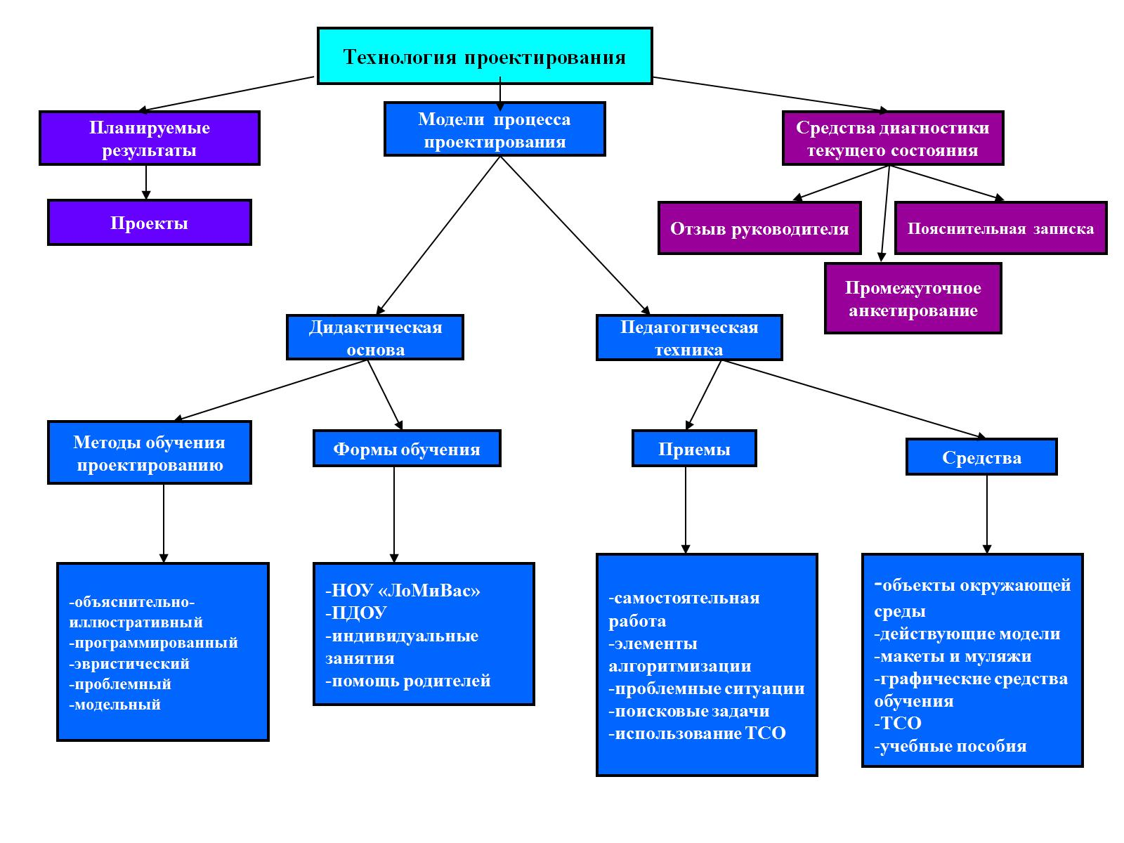

Slide 20
Распределение проектов учащихся 5-х классов по английскому языку среди учителей.

Slide 21
Распределение проектов в 5 «А» классе по предметам

Slide 26
Инструменты оценивания – Протокол оценки презентации индивидуального проекта по теме (___________________________________________________________ Уч-ка(цы) __ класса «___» МОУ гимназии № 87_______________________ Руководитель проекта – учитель____________ ________________________ (предмет) (Ф.И.О.)

Slide 27
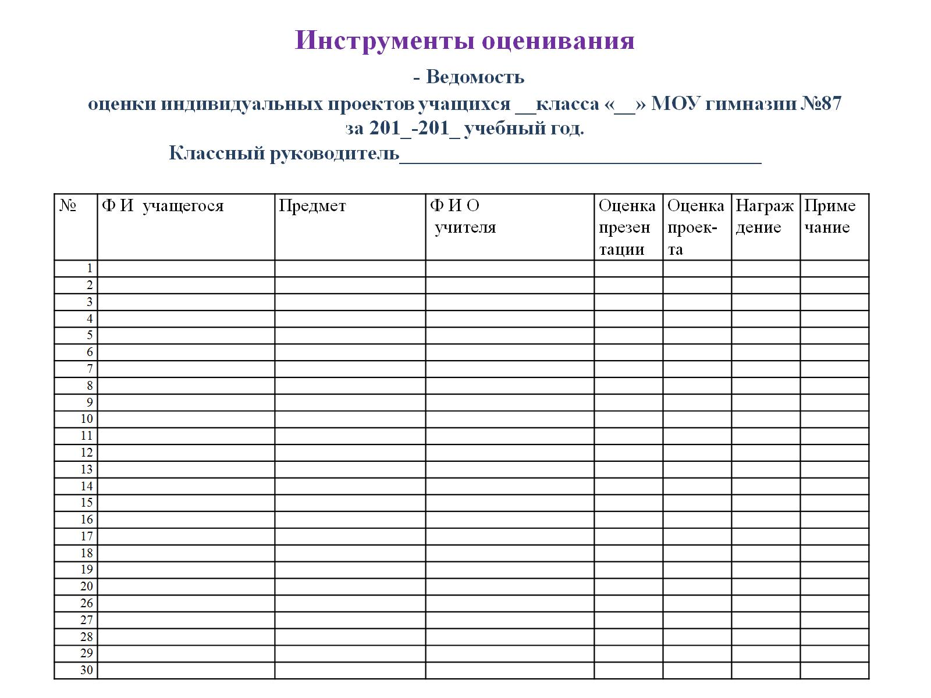
Инструменты оценивания - Ведомость оценки индивидуальных проектов учащихся __класса «__» МОУ гимназии №87 за 201_-201_ учебный год. Классный руководитель___________________________________

